Slide 1
Республики Адыгея Администрация муниципального Образования «Город Майкоп» Комитет по образованию

Slide 2
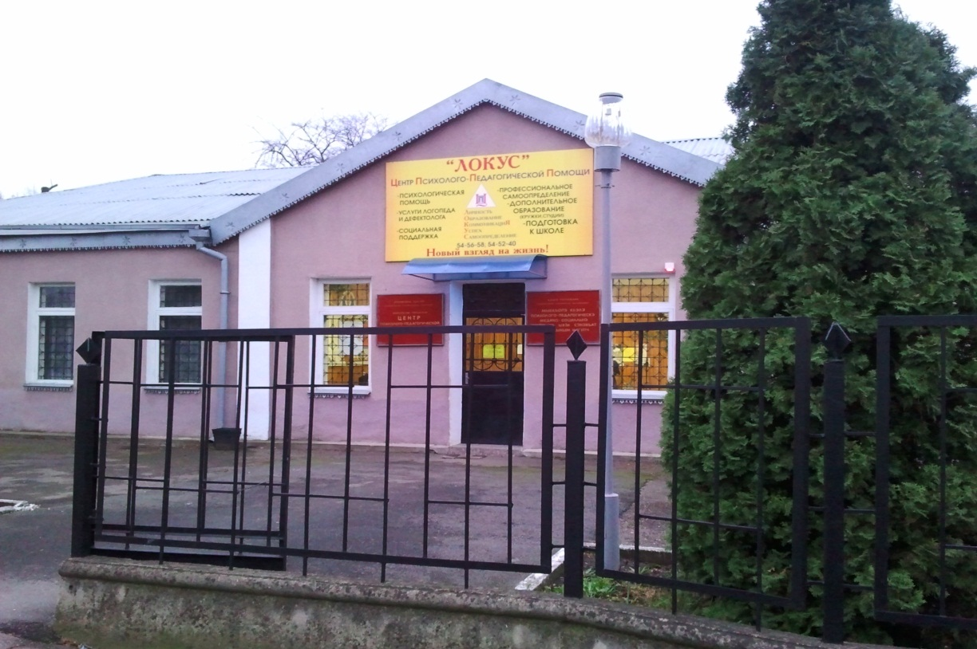
Муниципальное образовательное учреждение для детей, нуждающихся в психолого-педагогической, медико-социальной помощи «Центр диагностики и консультирования»
Центр диагностики и консультирования как ресурс успешной профилактической работы с несовершеннолетними: опыт работы.

Slide 3
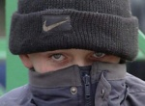
Федеральный закон от 24 июня 1999 г. N 120-ФЗ "Об основах системы профилактики безнадзорности и правонарушений несовершеннолетних"
Глава II.
Основные направления деятельности органов и учреждений системы профилактики безнадзорности и правонарушений несовершеннолетних

Slide 4
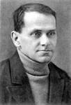
20-30-е годы 20 столетия Трудные школьники Исключительные дети, дети нервные

Slide 5
Классификация детей «Группы риска» С.В. Титов (2008)
 | Зона риска | Группа риска
Одаренные дети | Дети, организованные по специальному типу одаренности в научные сообщества, кружки, секции и т.п. | -социально-лидерские - одаренные, - эстетически и художественно одаренные, - спортивно и физически одаренные
Дети с проблемами в обучении и развитии | -слабообучаемые, но «сохраненные», - хронически не успевающие по всем учебным дисциплинам, -с несформированной учебной мотивацией | - подростки, не усвоившие программу начальной школы (на уровне письма и чтения).
Дети со слабым здоровьем, психофизически ослабленные, инвалиды | - дети-инвалиды, -дети с хроническими заболеваниями, - психосоматически ослабленные (часто болеющие ети) | - наличие постоянной угрозы для жизни и здоровья ребенка
Дети из проблемных и неблагополучных семей | - семьи с детьми-инвалидами, - семьи с родителями-инвалидами, - неполные семьи. | -неблагополучная семья, отказавшаяся от исполнения родительского долга
Педагогически запущенные дети | - дети с низким уровнем культуры (обученности, воспитанности), - дети с девиантным, агрессивным, асоциальным поведением | - дети с явными признаками аддиктивного поведения, неуправляемые дети

Slide 6
Современные подростки
Агрессивность- 58%
Эгоцентризм- 36%
Склонность к апатии, одиночеству – 54%
Инфантильность – 51%

Slide 8
Городская целевая программа «Профилактика безнадзорности и правонарушений несовершеннолетних (2011 – 2014г.г.)»
Цели программы:
Определение роли влияния различных факторов в формировании поведения у подростков, также психологической квалификации проблем, наблюдаемых при этом, в определении их содержания, динамики и механизмов возникновения и возможностей профилактики и коррекции.
Создание системы психолого-педагогического сопровождения подростков с нарушением поведения.
Создание условий для нормального личностного развития этих подростков и их социализации.

Slide 9
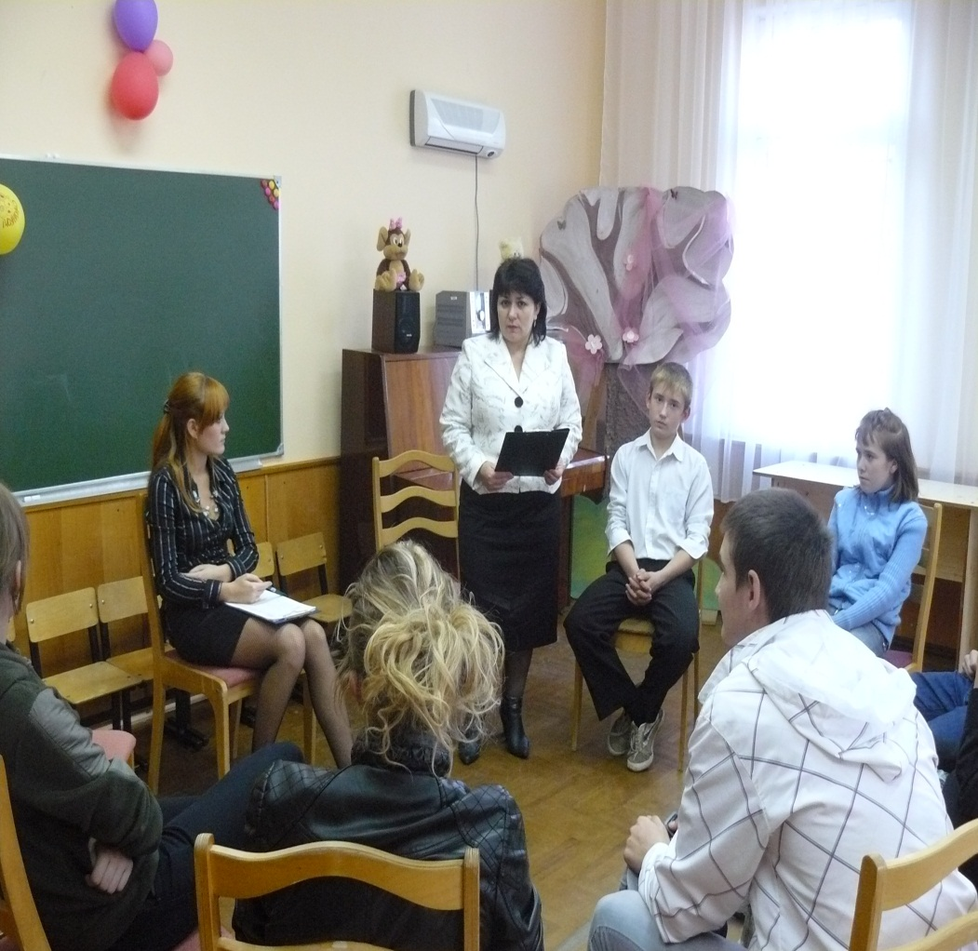
Задачи программы:
- предупреждение возникновения проблем в развитии подростков с нарушением поведения;
- помощь (содействие) подросткам в решении актуальных задач развития, обучения, социализации;
- развитие психологической культуры подростков, родителей;

Slide 11
Положение
о реабилитационно-профилактической развивающей работе
с подростками и родителями (законными представителями), направленных в Муниципальное образовательное учреждение для детей, нуждающихся в психолого-педагогической и медико-социальной помощи «Центр диагностики и консультирования» Комиссией по делам несовершеннолетних и защите их прав при Администрации МО «Город Майкоп»

Slide 12
Алгоритм работы МБОУ «ЦДК Локус» и КДН и ЗП муниципального образования «город Майкоп»
Подросток и его семья- КДН и ЗП- Локус- приказ-составление индивидуального плана (маршрута работы с семьей)- еженедельный мониторинг- заключение по результатам пройденного курса- отчет КДН и ЗП- отсутствие рецедива правонарушений

Slide 13
Профилактическая работа с подростками общеобразовательными учреждениям строится по разделам
Развитие коммуникативных навыков у подростков.
Коррекция агрессивного поведения подростков.
Профилактика употребления психоактивных веществ подростками.
Профориентация подростков.
Успешность адаптации к обучению в среднем звене.
Развитие школьной мотивации.
Профилактика суицидального поведения.
Профилактика жестокого обращения (для родителей).

Slide 14
Количество учащихся ОУ, посетивших МБОУ «ЦДК Локус» по вопросам профилактики отклоняющихся форм поведения.

Slide 15
Работа с образовательными организациями
Тематика работы с ОО | 2015г. | 2016г.
Профилактика суицидального поведения Профилактика жестокого обращения с детьми Профилактика потребления ПАВ | 12 ОО г. Майкопа (более тысячи подростков), 152 родителя, МГГТК АГУ (занятие со студентами), Круглый стол для специалистов по профилактике суицидального поведения. 3 ОО Майкопского района 7 ОО г. Майкопа (508 родителей) Более 250 занятий для учащихся ОО г. Майкопа | Городская профилактическая акция «Закон и порядок» (4303 учащихся) 5 ОО г. Майкопа (315 учащихся

Slide 16
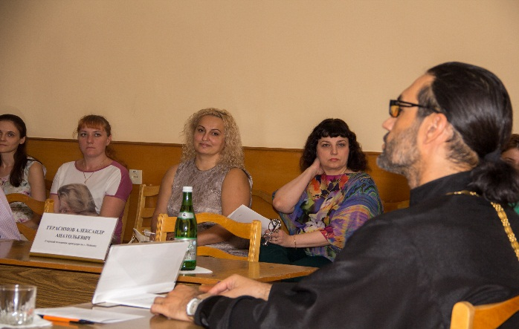
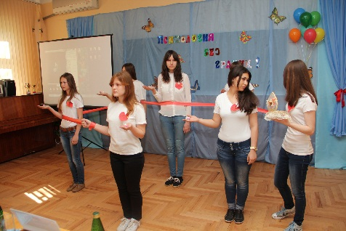
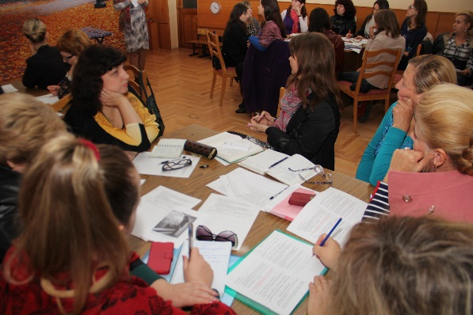
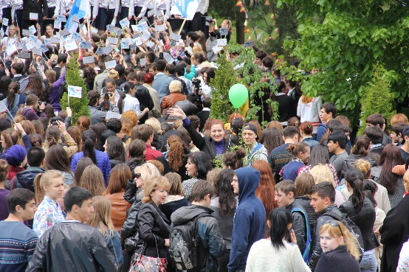
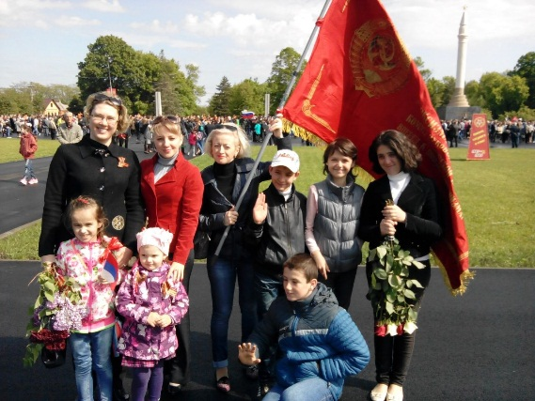
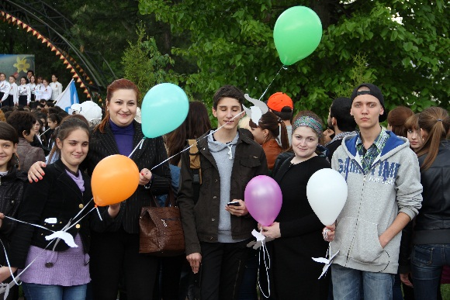
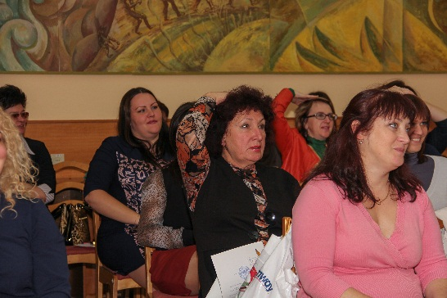
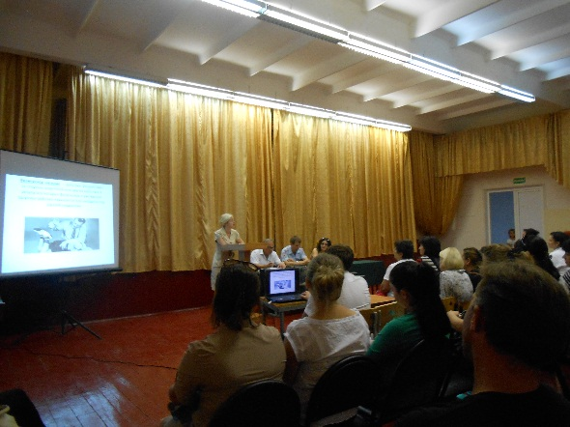
Методическая работа
Работа со студентами МГГТК АГУ | Методическая помощь педагогам-психологам ОО
Семинарские занятия с завучами по ВР | Акции, месячники, работа волонтёров

Slide 17
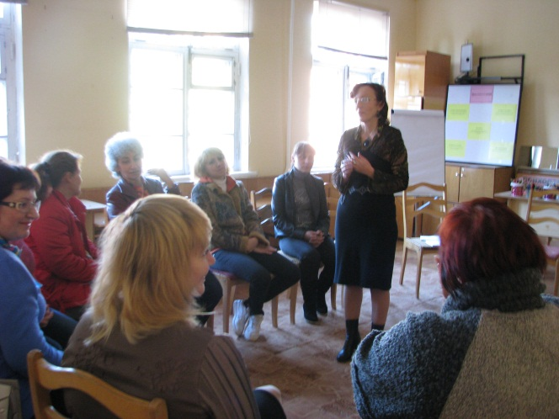
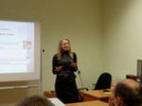
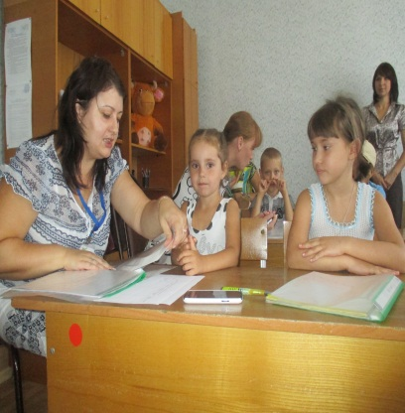
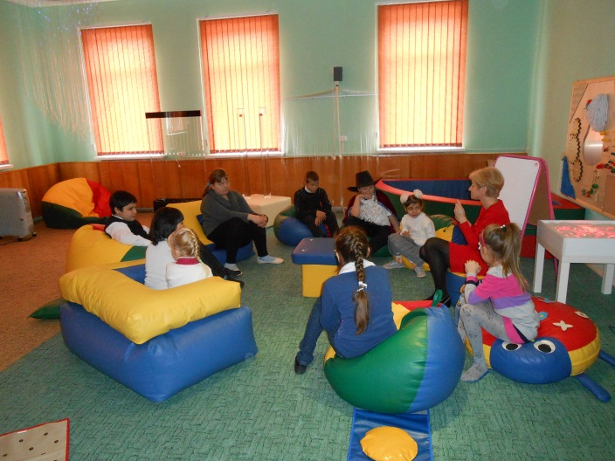
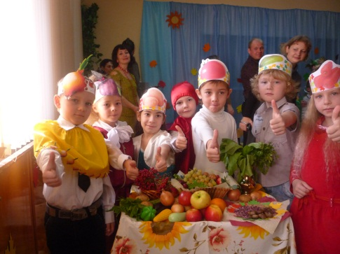
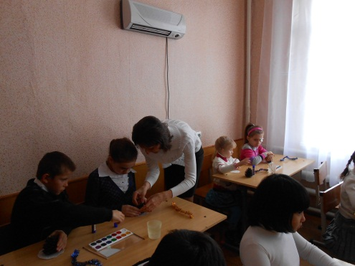
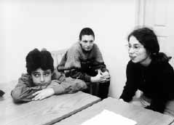

Slide 18
Наш адрес
385012, г. Майкоп, ул. Пушкина, 155
Тел. 54-52-40
Приемная 54-48-43
www. Lokus01.ru
адрес электронной почты
mboulokus@mail.ru

